Slide 1

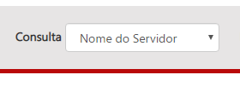
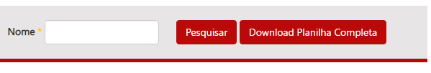

Situação
Ativo
Inativo
Pensionista
Desig. Serviço Ativo
Nome do Servidor
Cargo Efetivo
Comissionado s/vínculo efetivo
Comissionado c/vínculo efetivo
Órgão

